Slide 1
II- Phát biểu truy vấn dữ liệu
SELECT select_list [ INTO new_table ]
[ FROM table_source ]
[ WHERE search_condition ]
[ GROUP BY group_by_expression ]
[ HAVING search_condition ]
[ORDER BY order_expression [ASC | DESC ]]
[COMPUTE aggregate_function_list [ BY expression]
Thứ tự thực hiện:
From>Where>Group By > Having>Select>Order>Compute

Slide 2
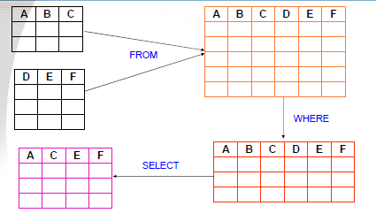

Slide 3
1- Mệnh đề FROM
– Chỉ định bảng chứa dữ liệu cần truy vấn.
Cú pháp: FROM table_source [ [ AS ] label ]…
– Bảng dữ liệu có thể là: Table, View, SubQuery, Function.
– Kết nối mấu tin trên nhiều bảng bằng các phép toán:
1. Phép tích Cartesian:
FROM B1, B2,…
FROM B1 CROSS JOIN B2
2. Phép kết:
FROM B1 INNER JOIN B2 ON <điều kiện kết>
FROM B1 LEFT JOIN B2 ON <điều kiện kết>
FROM B1 RIGHT JOIN B2 ON <điều kiện kết>
FROM B1 FULL JOIN B2 ON <điều kiện kết>

Slide 4
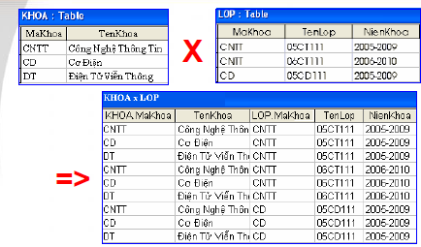
PHÉP TÍCH CARTESIAN:

Slide 5
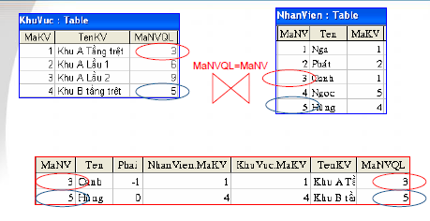
PHÉP KẾT INNER JOIN

Slide 6
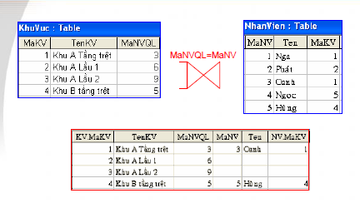
PHÉP KẾT TRÁI (LEFT JOIN)

Slide 7
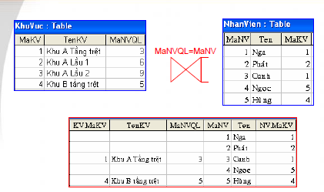
PHÉP KẾT PHẢI (RIGHT JOIN)

Slide 8
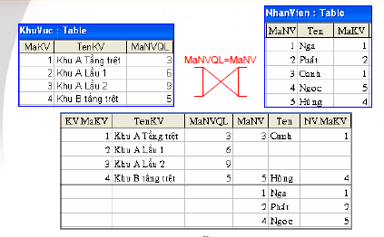
PHÉP KẾT ĐẦY ĐỦ (FULL JOIN)

Slide 9
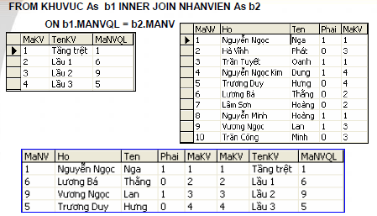
Ví dụ:

Slide 10
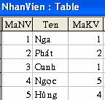
2- Mệnh đề WHERE:
WHERE <điều kiện chọn bộ>
• Dùng thực hiện phép chọn trên bảng kết xuất từ mệnh đề FROM
• <điều kiện chọn bộ> được thiết lập bởi các phép toán so sánh, phép toán luận lý trên các dữ liệu lưu trữ trên các cột.

Slide 11
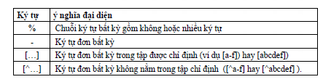
Ngoài ra còn có các các toán tử sau:
• Kiểm tra gía trị rỗng:
<biểu thức> IS [NOT] NULL
• Thuộc miền giá trị:
<biểu thức> [NOT] BETWEEN <gt1> AND <gt2>
• Thuộc tập giá trị:
<biểu thức> [NOT] IN (<gt1>, <gt2>, …)
• Kiểm tra chuỗi thuộc mẫu dữ liệu:
<biểu thức> [NOT] LIKE “<Mẫu dữ liệu>“

Slide 12
3- Mệnh đề SELECT
SELECT {<tên cột> | <biểu thức>}[AS <nhãn cột>], …
• Dùng thực hiện phép chiếu, chỉ định các cột cần có trên bảng kết quả truy vấn.
• Đối với các thuộc tính trùng tên trên 2 bảng thì phải chỉ rõ muốn lấy thuộc tính của bảng nào bằng cách ghi : {<tên_bảng>|<nhãn>}.<tên thuộc tính>.
• Dấu * : chọn hết các cột của các bảng nguồn
• <tên_bảng>.* : chọn hết các cột thuộc <tên_bảng>
• Cột <biểu thức>: <biểu thức> [ [AS] <nhãn cột> ] hay <nhãn cột> = <biểu thức>

Slide 13
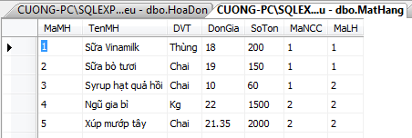
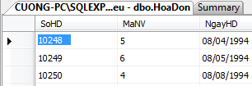
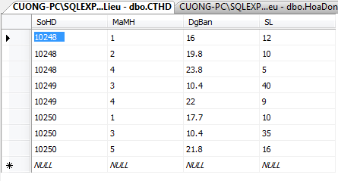

Slide 14
Giới hạn các dòng cần hiển thị:
SELECT [DISTINCT] [TOP( n ) [ PERCENT ] <ds cột>
• DISTINCT : Chỉ hiện những dòng có dữ liệu phân biệt.
Câu hỏi: Cho biết mã số và tên các mặt hàng đã bán ?
• TOP (< n >) : chỉ hiện n dòng đầu tiên.
Câu hỏi: Danh sách 3 mặt hàng đầu tiên trong table MatHang ?
Notes:
© 2002 Microsoft Corporation. All rights reserved.
This presentation is for informational purposes only. Microsoft makes no warranties, express or implied, in this summary.

Slide 15
Tạo Table chứa dữ liệu truy vấn
Tạo Table chứa dữ liệu truy vấn
SELECT <danh sách cột> INTO <tên bảng>
SELECT * INTO HoaDonLuu from HoaDon
Yêu cầu: Tạo bảng ‘HoaDonLuu’ chứa danh sách các hóa đơn của năm cũ.
Notes:
© 2002 Microsoft Corporation. All rights reserved.
This presentation is for informational purposes only. Microsoft makes no warranties, express or implied, in this summary.

Slide 16
4- Mệnh đề ORDER BY
ORDER BY { <biểuthức> [ASC | DESC] [ , ...n] }
• Sắp xếp các bộ theo thứ tự tăng hay giảm theo các giá trị của <biểu thức>
Ví dụ: Tính tiền bán từng mặt hàng trong CTHD sắp thứ tự theo SoHD, và Tiền bán
• Kết hợp ORDER BY với TOP ( <n>) [PERCENT] WITH TIES
Để lấy thêm các dòng kế tiếp có cùng giá trị sắp xếp.
Ví dụ: Liệt kê mặt hàng có đơn giá lớn nhất

Slide 17
5- Mệnh đề GROUP BY:
GROUP BY <các khóa gom nhóm>
• Dùng gom các mẫu tin thành từng nhóm và kết hợp với các hàm tổng hợp để tổng hợp dữ liệu trên từng nhóm.
Các hàm tổng hợp theo nhóm:
• SUM([DISTINCT] <biểu thức>): Tính tổng giá trị biểu thức số trên các dòng
• AVG([DISTINCT] <biểu thức>): Tính trung bình cộng trên các dòng
• MAX(<biểu thức>): Chọn ra giá trị lớn nhất trên các dòng thuộc nhóm
• MIN(<biểu thức>): Chọn ra giá trị thấp nhất trên các dòng thuộc nhóm
• COUNT([DISTINCT] <biểu thức>): Đếm số dòng trong từng nhóm mà có giá trị <biểu thức> khác NULL.
• COUNT(*): Đếm số dòng trong từng nhóm, kể cả những dòng có tất cả các thuộc tính đều NULL

Slide 18
Câu hỏi
1. Cho biết trong từng loại hàng có bao nhiêu mặt hàng, đơn giá lớn nhất và nhỏ nhất?
SELECT MaLH, COUNT(MaMH) AS SoMatHang, MAX(DonGia) AS DonGiaLN, MIN(DonGia) AS DonGiaNN
FROM MatHang
GROUP BY MaLH
2. Cho biết nhà cung cấp cung ứng các loại hàng nào, số mặt hàng trong từng loại là bao nhiêu ?
SELECT MaNCC, MaLH, COUNT(MaMH) AS SoMatHang
FROM MatHang
GROUP BY MaNCC, MaLH
3. Cho biết trong bảng MatHang có bao nhiêu loại hàng, bao nhiêu mặt hàng, đơn giá lớn nhất là bao nhiêu ?
SELECT MaLH, COUNT(MaLH) AS SoLoaiHang, COUNT(MaMH) AS SoMatHang, MAX(DonGia) AS DonGiaLN
FROM MatHang
GROUP BY MaLH
Notes:
Cau1.
SELECT MaLH, COUNT(MaMH) AS SoMatHang, MAX(DonGia) AS DonGiaLN, MIN(DonGia) AS DonGiaNN
FROM MatHang
GROUP BY MaLH
Cau2. SELECT MaNCC, MaLH, COUNT(MaMH) AS SoMatHang
FROM MatHang
GROUP BY MaNCC, MaLH
Cau 3. SELECT MaLH, COUNT(MaLH) AS SoLoaiHang, COUNT(MaMH) AS SoMatHang, MAX(DonGia) AS Expr1
FROM MatHang
GROUP BY MaLH
© 2002 Microsoft Corporation. All rights reserved.
This presentation is for informational purposes only. Microsoft makes no warranties, express or implied, in this summary.

Slide 19
Chú ý
• Mệnh đề GROUP BY phải chứa tất cả các cột không sử dụng trong các hàm tổng hợp có trong mệnh đề SELECT.
Câu hỏi: Tính tiền hóa đơn theo đơn giá gốc của mặt hàng
select b2.SoHD, sum(b1.DonGia*b2.SL) as ThanhTien
From CTHD as b2 inner join MatHang as b1 on b2.MaMH = b1.MaMH
Group by b2.SoHD
Notes:
select b2.SoHD, sum(b1.DonGia*b2.SL) as ThanhTien
From CTHD as b2 inner join MatHang as b1 on b2.MaMH = b1.MaMH
Group by b2.SoHD
© 2002 Microsoft Corporation. All rights reserved.
This presentation is for informational purposes only. Microsoft makes no warranties, express or implied, in this summary.

Slide 20
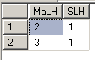
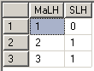
GROUP BY ALL <các khóa gom nhóm>
• Trả về tất cả các nhóm, kể cả những nhóm không có mẫu tin nào thỏa mãn điều kiện của mệnh đề WHERE.
Câu hỏi: Cho biết số mặt hàng có đơn giá> 20 trong từng loại hàng
select MaLH,count(MaMH) as SLH
from MatHang
where DonGia>20
group by MaLH
Notes:
Cach 1
select MaLH,count(MaMH) as SLH
from MatHang
where DonGia>20
group by MaLH
Cach 2
select MaLH,count(MaMH) as SLH
from MatHang
where DonGia>20
group by all MaLH
© 2002 Microsoft Corporation. All rights reserved.
This presentation is for informational purposes only. Microsoft makes no warranties, express or implied, in this summary.

Slide 21
6- Mệnh đề HAVING
HAVING <điều kiện chọn nhóm>
• Dùng chọn các nhóm thỏa mãn <điều kiện chọn nhóm>
Câu hỏi: Cho biết các hóa đơn có tiền hóa đơn > 500
Notes:
© 2002 Microsoft Corporation. All rights reserved.
This presentation is for informational purposes only. Microsoft makes no warranties, express or implied, in this summary.

Slide 22
7- Mệnh đề COMPUTE:
COMPUTE HàmTổngHợp( <tên_cột> ) [ ,...n ]
• Tạo thêm bảng thứ 2 có một dòng chứa các giá trị tổng hợp trên các mẫu tin của các hàm trong COMPUTE.
• Các <tên_cột> trong mệnh đề COMPUTE phải xuất hiện trong mệnh đề Select.

Slide 23
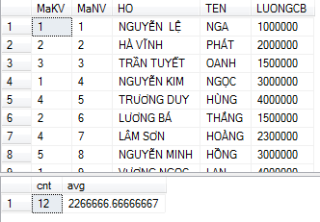
Ví dụ: Liệt kê danh sách nhân viên, đồng thời thêm bảng chứa số nhân viên và lương trung bình của nhân viên.
Select MaKV, MaNV, Ho, Ten, LuongCB From NhanVien
Compute Count(MaNV), AVG(LuongCB)

Slide 24
8- Mệnh đề COMPUTE ... BY:
ORDER BY <biểu_thức> [ ASC | DESC ] [ ,...n ]
COMPUTE <hàm tổng hợp> ( <tên_cột> ) [ ,...n ]
BY <biểu_thức> [ ,...n ]
• Kết hợp với mệnh đề ORDER BY, tạo thêm các bảng chứa dòng tổng hợp của từng nhóm mẫu tin dựa vào các <biểu_thức> gom nhóm trong mệnh đề BY.
• Các <biểu_thức> trong BY là tập con của các <biểu thức> trong ORDER BY, theo thứ tự từ trái qua phải, bắt đầu từ cột đầu tiên và không bỏ qua bất kỳ cột nào.

Slide 25
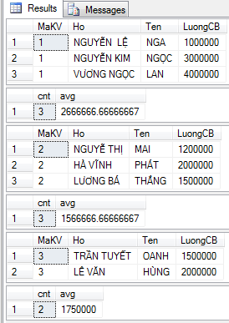
Ví dụ: Cho biết Mã khu vực, họ tên, lương cơ bản của nhân viên, đồng thời tạo thêm các bảng chứa số nhân viên và lương trung bình của các nhân viên trong từng khu vực
Select MaKV, Ho, Ten, LuongCB From NhanVien
Order By MaKV
Compute Count(MaKV), AVG(LuongCB) By MaKV

Slide 26
9- Các câu truy vấn lồng nhau
• Trong nhiều trường hợp chúng ta cần phải tìm kiếm thông tin qua nhiều bước truy vấn: kết quả truy vấn của bước trước được sử dụng trong phát biểu truy vấn tiếp theo…
• Trường hợp này có thể được giải quyết bằng các cách sau:
– Cách 1: Sử dụng trực tiếp phát biểu truy vấn của bước trước bên trong phát biểu truy vấn của bước sau. Phát biểu truy vấn trung gian đó được gọi là Subquery. Câu hỏi con, phải được bao trong cặp dấu ngoặc tròn.
– Cách 2: Gán tên kết quả truy vấn của bước trước và sử dụng tên này trong phát biểu truy vấn của bước sau.

Slide 27
Sử dụng Subquery trong mệnh đề FROM:
FROM (<subquery>) AS <nhãn>…
Câu hỏi: Liệt kê số hóa đơn có ghi các mặt hàng có đơn giá lớn nhất?
SELECT SoHD
FROM (SELECT TOP(1) MaMH FROM MatHang
ORDER BY DonGia DESC) as MH_Max, CTHD
WHERE CTHD.MaMH = MH_Max.MaMH

Slide 28
Sử dụng Subquery trong mệnh đề WHERE
• Các phép toán trên Subquery:
1. <Biểu thức> [NOT] IN (<subquery>)
Câu hỏi: Mã số, tên các nhân viên không là nhân viên quản lý
2. <Biểu thức> <phép toán> ALL (<subquery>)
Câu hỏi: Mã số và tên các mặt hàng có đơn giá lớn nhất
SELECT MaMH, TenMH, DonGia
FROM MatHang
WHERE DonGia >= ALL
(SELECT DonGia
FROM MatHang AS MatHang
)
3. <Biểu thức> <phép toán> ANY (<subquery>)
Câu hỏi: Mã số và tên các mặt hàng có đơn giá không là đơn giá lớn nhất
SELECT MaMH, TenMH, DonGia
FROM MatHang
WHERE DonGia < ANY
(SELECT TOP (1) DonGia
FROM MatHang AS MatHang_1
ORDER BY DonGia DESC)
4. [NOT] EXISTS(<subquery>) : Trả về True nếu subquery có mẫu tin.
Câu hỏi: Mã số và tên các mặt hàng bán trong tháng
SELECT * FROM MATHANG AS a
WHERE EXISTS(SELECT DISTINCT MAMH FROM CTHD as b where a.MAMH=b.MAMH)
Notes:
© 2002 Microsoft Corporation. All rights reserved.
This presentation is for informational purposes only. Microsoft makes no warranties, express or implied, in this summary.

Slide 29
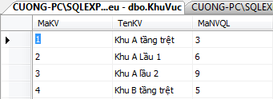
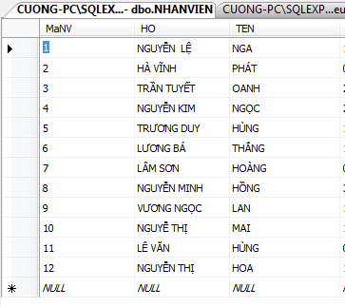

Slide 30
Biểu thức bảng (Common table expression)
WITH expression_name [ ( column_name [ ,...n ] ) ]
AS ( SELECT statement )
• Gán tên cho bảng kết quả của một phát biểu Select để sử dụng trong
phát biểu SELECT, INSERT, UPDATE, hay DELETE kế tiếp.
• expression_name: Tên của biểu thức bảng
• column_name: tên các cột trong biểu thức bảng.
• Phát biểu Select không chứa các phát biểu:
– COMPUTE hoặc COMPUTE BY
– ORDER BY (ngoại trừ có sử dụng mệnh đề TOP)
– INTO

Slide 31
CẢM ƠN

